Slide 1
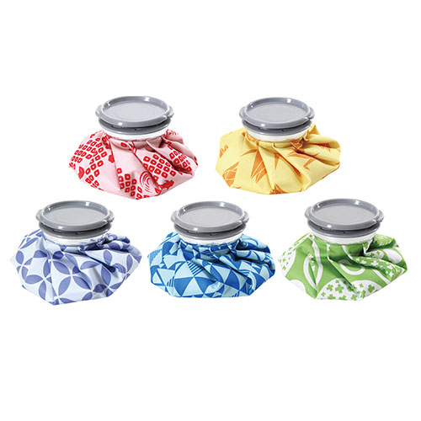
【提案書】
和柄ひょうのう
特徴
カラフルでポップながらどこか懐かしさを感じさせる和柄デザインがとってもオシャレなひょうのうです。名入れプリントも可能ですので、オリジナルグッズやノベルティアイテムとしてもおすすめ。
納期
納期スペース
仕様
カラー展開 ： 柄指定不可
素 材 ： ポリプロピレン・PVC・ポリエステル・アルミ
サイズ ： φ145×40mm
容 量 ： 350ml
包 装 ： ポリ袋入
お見積
お見積りスペース

